Slide 1

社会计算课程大作业
任务讲解

Slide 2
题目概述
五道题目中任选一题
做实验+形成小论文
反讽言论识别（ ⭐ ）
面向特定对象的情感分析（⭐ ⭐ ⭐ ）
中文隐含情感分析（ ⭐ ⭐ ）
用户意图领域分类（ ⭐ ⭐ ）
微博情感分析（ ⭐ ）
4%
8%

Slide 3
题目一：反讽言论识别
要求：
给出Tweet文本，识别出该文本是否含有反讽内容，标签1表示含有，0表示不含有。
关键词：
二分类、英文、隐含、表情符
4%
8%
Tweet index | Label | Tweet text
1 | 1 | xxxxxx
2 | 0 | xxxxxx
…… | … | …

Slide 4
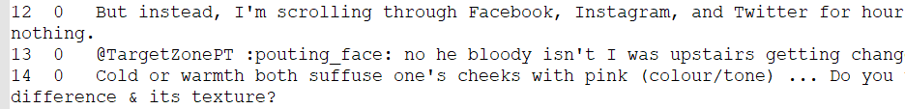
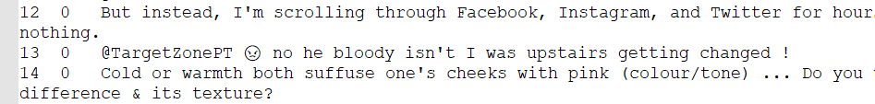
题目一：反讽言论识别
类似该结构表示的是emoji表情符，可以利用上
train.txt
train_emoji.txt
等价
Train.txt与test.txt文件中对emoji表情进行了文本化处理，train_emoji.txt与test_emoji.txt为保留了原始emoji的数据，其他均相同，按需要选择使用

Slide 5
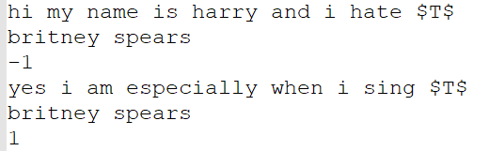
题目二：面向特定对象的情感分析
要求：
给出一段文本描述，以及文本中提到的一个目标对象，分析判断该文本描述针对该目标对象的情感倾向，1表示正向情感，-1表示负向情感，0表示无明显倾向。
关键词：
多分类、英文、细粒度
4%
$T$表示目标对象位置
8%
描述文本
对象
情感类别

Slide 6

题目三：中文隐含情感分析
要求：
对所给出文本的隐式情感倾向进行识别和分类， 0-不含情感，1-褒义隐式情感，2-贬义隐式情感。
关键词：
多分类、中文、隐式、上下文
4%
8%
训练集与开发集中每个Doc标签下含有label的句子为待分析句子，对其进行分析时可以结合当前Doc中的上下文非目标句子内容。

Slide 7
题目四：用户意图领域分类
背景：
在人机对话系统的应用过程中，用户可能会有多种意图，相应地会触发人机对话系统中的多个领域（domain），其中包括任务型垂直领域（如查询机票、酒店、公交车等）、知识型问答以及闲聊等。因而，人机对话系统的一个关键任务就是正确地将用户的输入分类到相应的领域（domain）中，从而才能返回正确的回复结果。
要求：
该任务包含闲聊和垂类两大类数据，其中垂类又细分为30个垂直领域。数据均为单轮对话（一句话），即给出一句文本，将其进行领域分类（31个类别）。
4%
8%

Slide 8
题目四：用户意图领域分类
示例：
1） 你好啊，很高兴见到你！ — 闲聊类
2） 我想订一张去北京的机票。 — 任务型垂类（订机票）
3） 我想找一家五道口附近便宜干净的快捷酒店 — 任务型垂类（订酒店）
关键词：
多分类、中文、对话型
4%
8%

Slide 9
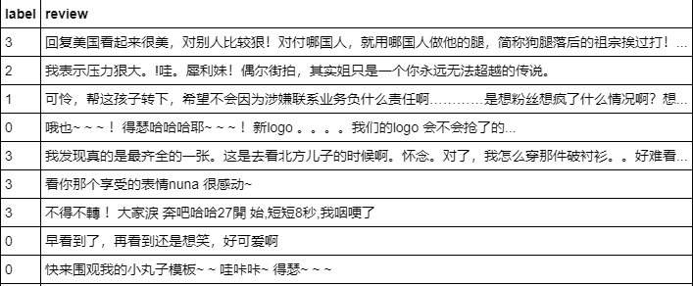
题目五：微博情感分析
要求：
给出一段微博文本，分析其情感类别， 0-喜悦，1-愤怒，2-厌恶，3-低落。
关键词：
多分类、中文
4%
8%

Slide 10
注意事项
提交方式：
将小论文(.docx)、结果文件(.txt)与源代码文件(.rar)，整体压缩为一个包(.rar)，发课代表邮箱：1411084256@qq.com，文件命名方式为“题目编号-学号-社会计算-姓名”，例如“1-xxx-社会计算大作业-大佬”。
小论文按照模板写，除封面和参考文献之外的部分不少于2500字。
结果文件格式：
请参考各题目对应文件夹下的readme文件。
截止日期：
2020年1月17日24点
4%
8%

Slide 11
谢谢

